Slide 1


Journées Open Science HES-SO
organisees par la Communauté Open science de la HES-SO
9-10 mai 2022
Institut et Haute Ecole de la Santé La Source, Lausanne

Slide 2
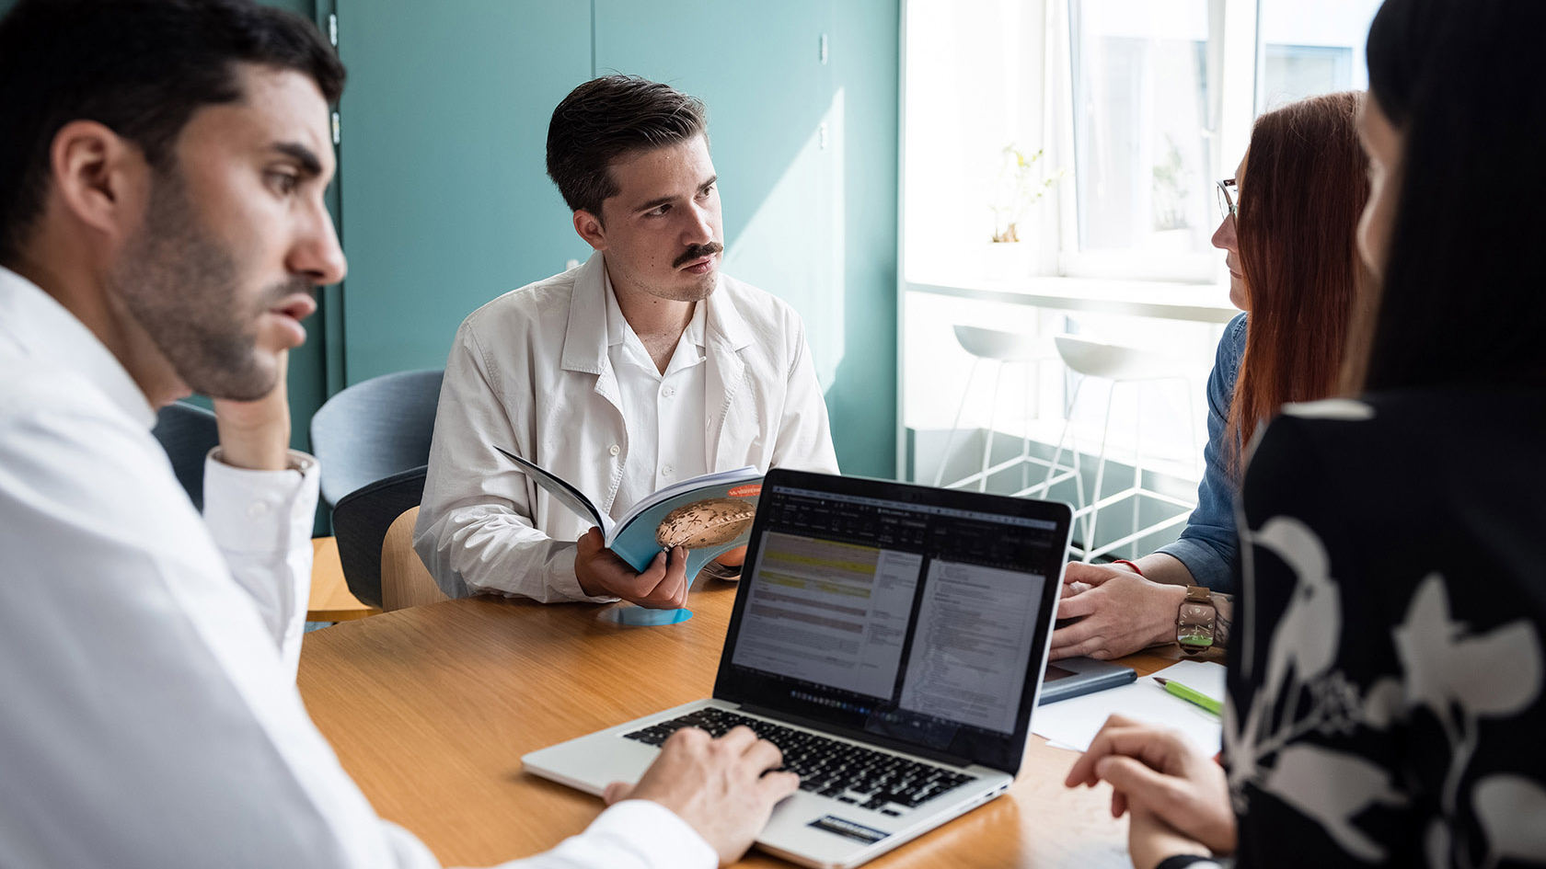
Table-Ronde
Les accords Read & Publish et l’évaluation de la recherche

Slide 3

Intervenant·e·s
Aude Bax de Keating, Co-coordinatrice du programme Open science (swissuniversities)
Susanne Aerni, Head Office Consortium of Swiss Academic Libraries
Micaela Crespo Quesada, Responsable Open Access (UNIL)
Anthony Masure, Responsable de recherche (HEAD-GE)
Céline Saudou, responsable des ressources numériques (HES-SO)

Slide 4

1/ Accords Read & Publish La négociation d’accords nationaux avec les grandes maisons d’édition est actuellement la pierre-angulaire de la mise en œuvre de la stratégie nationale open access. Celle-ci vise à ce qu’en 2024, 100% des publications scientifiques suisses soient en libre accès. Est-ce que chacun-e peut expliquer, du point de vue de son institution, quels sont les avantages et quels sont les risques de ce type d’accord ?

Slide 5
2/ Changement d’évaluation de la recherche La publication systématique en open access implique de renoncer à publier dans des médias classiques même lorsqu’ils sont prestigieux. En d’autres termes, rendre effectif l’OA passe par une émancipation vis-à-vis des grandes maisons d’édition et de l’ « impact factor ». Pratiquement toutes les institutions suisses de recherche ont signé la Déclaration DORA allant dans le sens d’une évaluation fondée sur des critères alternatifs. Mais comment aller au-delà d’une position de principe ? Quelles initiatives sont ou seraient pertinentes selon vous pour changer cette culture de recherche ?

